Slide 1
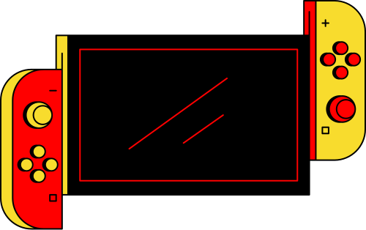
OYUN
KONSOLU
UMUTCAN ATES
21YÖBI1038

Slide 2
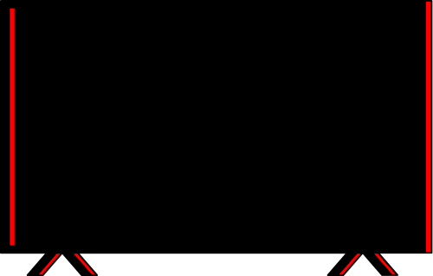
PROJENIN AMACI
Arduino Leonardo ve Funduino Joystick Shield kullanarak, IoT teknolojisiyle bilgisayarın fare ve klavye işlevlerini kontrol edebilen bir oyun konsolu yapmaktır. C dili ile elde edilen verilerle donanım ve yazılım arasında etkileşim sağlanmaktadır. Konsol, 3D yazıcıyla üretilen ergonomik ve estetik bir kap içinde korunmaktadır. Bu kap, devre elemanlarını dış etkenlerden koruyarak kullanıcıların oyun deneyimini artırmaktadır.

Slide 3

INSTRUCTION
DEVRE ELEMANLARI
ARDUINO LEONARDO
FUNDUINO SHIELD
JOYSTICK
BUTTON

Slide 4
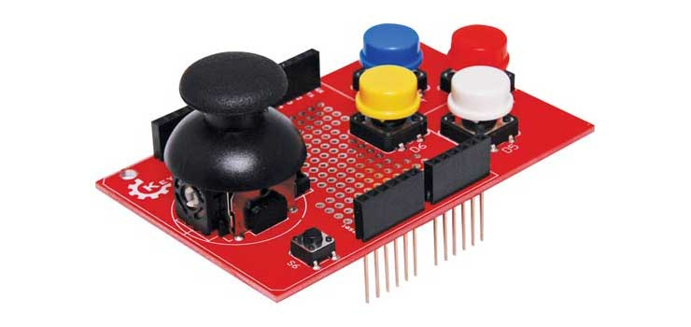
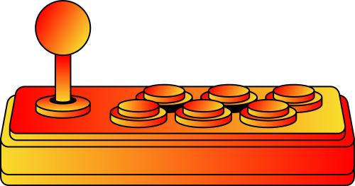
INSTRUCTION
FUNDUINO SHIELD
Arduino tabanlı projelerde joystick kontrolünü kolay ve hızlı bir şekilde sağlamak için tasarlanmış bir genişletme kartıdır. Oyun konsolu projelerinde kullanıcı girişlerini almak ve işlemek için uygundur. Funduino Joystick Shield, kolay entegrasyonu ve hızlı yanıt süresi nedeniyle tercih edilmiştir.

Slide 5
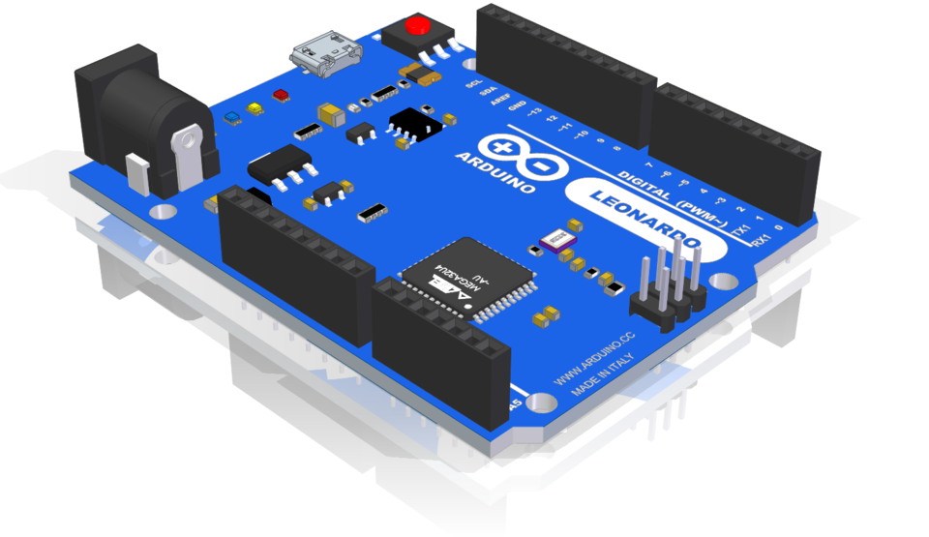
INSTRUCTION
ARDUINO LEONARDO
USB iletişim yetenekleriyle öne çıkan mikrodenetleyici tabanlı açık kaynaklı bir geliştirme kartıdır. Bu kart hem donanım hem de yazılım tarafında kilit rol oynamaktadır Funduino Joystick Shield ile birlikte kullanılarak kullanıcı girişlerini doğru ve hızlı bir şekilde algılamaktadır.

Slide 6
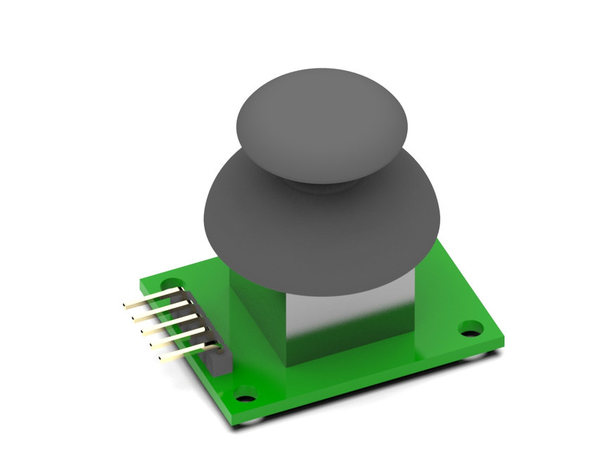
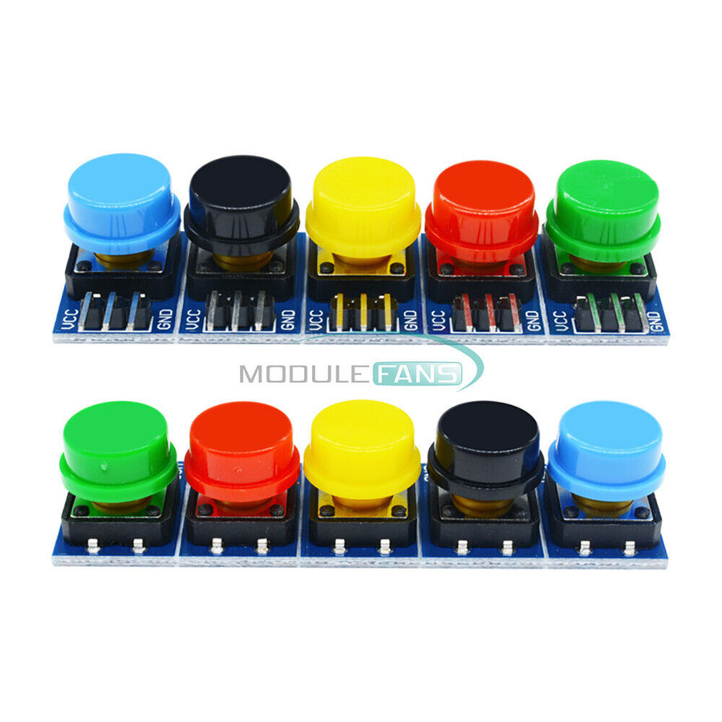
INSTRUCTION
INSTRUCTION
JOYSTICK
BUTTON
ANALOG JOYSTICK ILE KULLANICININ YÖN VE HAREKET VERILERINI HASSAS BIR ŞEKILDE ALGILAYABILMEKTEDIR. BU, OYUN KONSOLUMUZUN TEMEL IŞLEVLERINDEN BIRIDIR VE KULLANICININ BILGISAYAR OYUNLARINDA YÖNLENDIRME YAPABILMESINI SAĞLAMAKTADIR.
SHIELD ÜZERINDE YER ALAN BUTONLAR VE DIĞER GIRIŞ/ÇIKIŞ BIRIMLERI, KULLANICI ETKILEŞIMINI ARTIRMAKTA VE ÇEŞITLI KOMUTLARIN VERILMESINI SAĞLAMAKTADIR. BU, OYUN SIRASINDA KLAVYE IŞLEVLERININ YERINE GETIRILMESINE IMKAN TANIMAKTADIR.
SCORE: 9/10

Slide 7
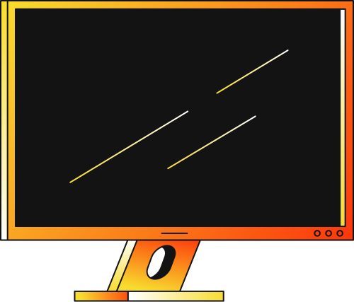
!
OYUN TESTI

Slide 8
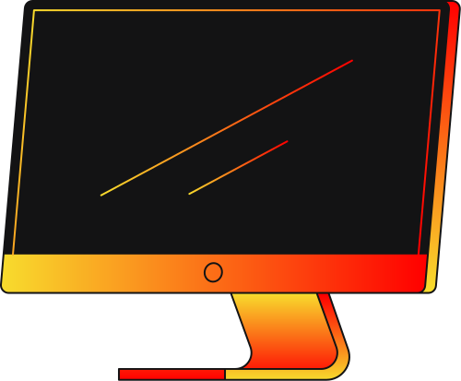
TEŞEKKÜRLER

